Slide 1
Урок алгебры в 8 классе
Преобразование рациональных выражений

Slide 2
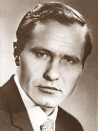
Кто смолоду делает и думает сам, тот становится потом надёжнее, крепче, умнее.
В.М.Шукшин

Slide 3
План работы над темой
Контроль
Применение
Зачем
Как
Что

Slide 4
Тема урока
Преобразование
рациональных выражений

Slide 5
Цели учения на занятие Сегодня на уроке Я хочу
УЗНАТЬ НАУЧИТЬСЯ:
ДАТЬ
ОПРЕДЕЛЕНИЕ РЕШАТЬ
ПОНЯТЬ ВЫЧИСЛЯТЬ
ВЫЯСНИТЬ НАХОДИТЬ
ОБОСНОВАТЬ ИЗОБРАЖАТЬ
УТОЧНИТЬ СОСТАВЛЯТЬ
РАСКРЫТЬ упрощать
ПОНЯТИЯ

Slide 6
Цель урока
Закрепление и обобщение приёмов преобразования рациональных выражений

Slide 7
План урока
Повторение
Закрепление и обобщение
Проверка уровня усвоения
Подведение итогов

Slide 8
Домашнее задание

Slide 9
Домашнее задание

Slide 10
Домашнее задание

Slide 11
Домашнее задание

Slide 12
Ключи к заданию по теории
Вариант № 1
5, 7, 6, 1, 2, 3, 4.
Вариант №2
6,4,7,5,3,2,1.

Slide 13
Укажите порядок действий

Slide 14
Сократите дробь

Slide 15
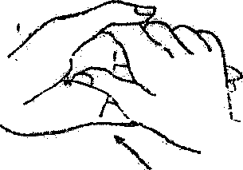
Физкультминутка
СОХРАНЕНИЕ ДУШЕВНОГО СПОКОЙСТВИЯ.
Упражнение 1
Большой палец руки относится к пальцу дыхательной системы. Раскрывают пальцы левой руки, слегка нажимают точку концентрации внимания, расположенную в середине ладони, большим пальцем правой руки.
Повторяют это раз 5. При нажатии делают выдох, а при ослаблении усилия — вдох. Упражнение делают спокойно, не торопясь. Потом делают то же самое для правой руки.

Slide 16
Найдите ошибку
 | Найдите ошибку
1. | (4у-3х)(3х+4у)=8у²-9х²
2. | 100m² - 4n² =(10m - 2n)(10m+2n)
3. | (Зх + а)²=9х²-6ах+а²
4. | (6а - 9с)²=36а² -108ас+18с²
5. | 27а³-64=(За-4)(18а²+12а+16)
6. | 8+125а³=(2+5а)(4-20а+25а²)

Slide 17
Пьер Ферма
Французский математик
Один из создателей
аналитической геометрии
и теории чисел.

Slide 18
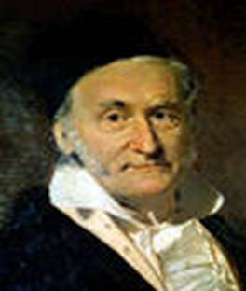
Карл Фридрих Гаусс
Немецкий математик.
Его труды оказали
большое влияние на
развитие алгебры,
теории чисел,
математической физики.

Slide 19
Леонард Эйлер
По происхождению швейцарец.
В 1727 году переехал в Россию
для работы в Петербургской АН.
Учёный необычайной широты
интересов и творческой продуктивности.
Автор работ по матанализу,
теории чисел, математической физике.

Slide 20
План урока
Повторение
Закрепление и обобщение
Проверка уровня усвоения
Подведение итогов

Slide 21
Английский философ Герберт Спенсер говорил:
« Дороги не те знания, которые откладываются в мозгу как жир, дороги те, которые превращаются в умственные мышцы»

Slide 22
! – НЕТ ПРОБЛЕМ
? – ЕСТЬ ПРОБЛЕМЫ, НО В ОСНОВНОМ МАТЕРИАЛ ПОНЯТ
……. – МНЕ ТРУДНО

Slide 23
Домашнее задание
Пункт 1 – 7 , теория и примеры.
Обязательный уровень:
№ 154, № 156(a, b), № 159(а).
Дополнительное задание:
№ 161.

Slide 24
Спасибо за урок!
До новых встреч.

